Slide 1
LOCAL · ON-DEVICE
手势识别与 MCP 触发
阶段进展与一周验证计划
从“摄像头看懂手势”走向“稳定触发电脑动作”
汇报内容
当前结论
01 当前效果
02 能力边界
03 交互方式
04 实验计划
识别链路已跑通；下一阶段重点是稳定性、交互模式与工具化边界。
2026.09
Notes:
开场：这不是最终产品，而是已能运行的技术验证 Demo。
本次汇报聚焦三件事：当前做到了什么、还有什么没做到、下一周如何把不确定性变成数据。
[Sources]
/Users/zwj/Documents/project/hand-landmarker-demo/src/app.js
/Users/zwj/Documents/手部识别/.ppt-build/progress-report/source-notes.txt

Slide 2
02
先说结论：技术链路已跑通
当前是可演示原型，距离稳定产品还差工程验证与触发闭环
已跑通
已量化
下一关
摄像头 → 关键点 → 手势 → 页面反馈
平均 18.58 ms
稳定触发电脑动作
能实时展示 21 点骨架、左右手、类别与置信度
本机 1280×720、60 次算法调用；P95 24.6 ms
控制误触发、资源占用、权限安全与动作执行失败
判断标准
Demo 成功 ≠ 产品落地
本周不追求新增大量手势，而是优先确认：何时触发、能否稳定、资源是否可接受、错误是否可恢复。
手势识别 × MCP 触发｜阶段进展
02
Notes:
老板可直接记住：我们已经证明识别可行，但还没有证明它能长期稳定地替用户执行动作。
延迟数据为本机浏览器端单次算法调用，不是摄像头到动作执行的完整端到端时延。
[Sources]
/Users/zwj/Documents/手部识别/.ppt-build/progress-report/source-notes.txt

Slide 3
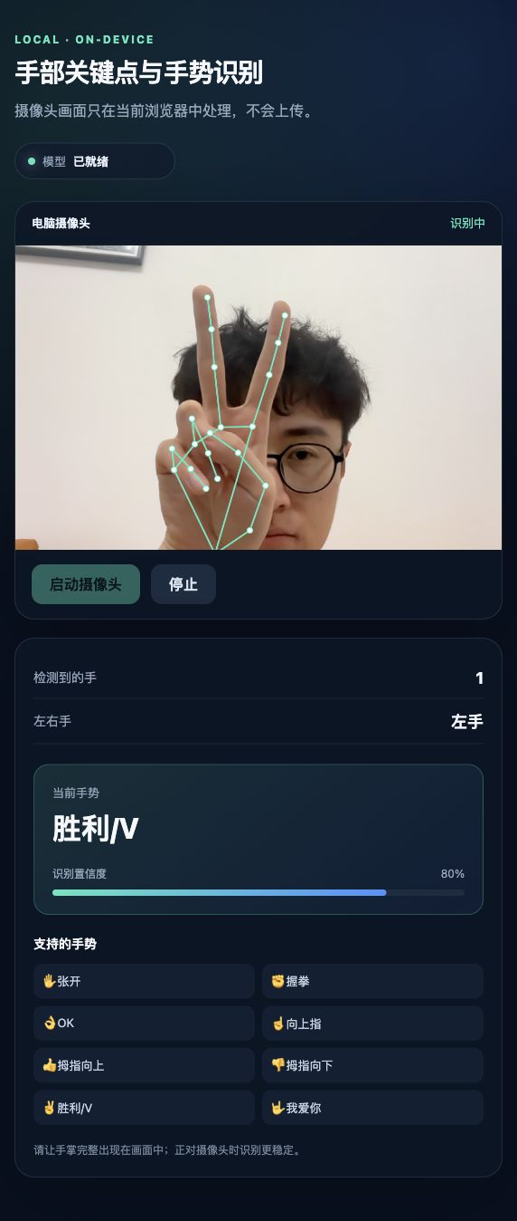
03
当前效果：8 类手势、每手 21 个关键点
本地浏览器实时运行，最多同时识别 2 只手
8
21
2
有效静态手势
每只手关键点
当前最大手数
本机推理耗时
18.58 ms
P50 17.7 ms
1280×720｜预热 10 次｜连续 60 次调用
P95 24.6 ms
当前支持
张开
握拳/聚合
OK
向上指
拇指向上
拇指向下
胜利 / V
我爱你
手势识别 × MCP 触发｜阶段进展
03
Notes:
截图为实际 Demo 运行状态，显示关键点、左右手、手势和置信度。
延迟测试：1280×720 摄像头输入，模型预热 10 次，recognizeForVideo 连续 60 次。
均值 18.58 ms，P50 17.7 ms，P95 24.6 ms，最小 16.9 ms，最大 27.6 ms。
该数据只代表当前机器与浏览器的算法调用耗时，完整响应还包括摄像头采集、5 帧平滑、界面刷新和动作执行。
[Sources]
/Users/zwj/Documents/project/hand-landmarker-demo/src/app.js
/Users/zwj/Documents/project/hand-landmarker-demo/src/gesture-classifier.js
/Users/zwj/Documents/手部识别/.ppt-build/progress-report/demo.png
/Users/zwj/Documents/手部识别/.ppt-build/progress-report/source-notes.txt

Slide 4
04
技术边界：做到了什么&没做到什么
当前更接近受控场景下的静态手势分类器，而不是任意姿态的通用手势理解
已完成
尚未完成
可稳定演示的能力
当前风险与缺口
单帧/视频流静态手势分类
姿态
正反面切换、极端旋转/大角度时稳定性不足
21 点骨架与左右手判断
手数
当前配置最多 2 只手，两只以上未支持
最多两只手同时检测
方向
未定义朝上/下/左/右；“向上指”仅是类别
8 类手势与置信度展示
动态
未识别挥手、滑动、旋转等时间轨迹
5 帧结果平滑，降低瞬时抖动
组合
未实现双手组合语义与动作编排
模型与画面均在本地浏览器处理
环境
遮挡、弱光、运动模糊尚未系统验证
手势识别 × MCP 触发｜阶段进展
04
Notes:
这一页用于主动管理预期：当前 Demo 的优势是链路清晰、可本地运行；限制是泛化能力还没有被系统验证。
方向语义需另行定义：例如同一个食指伸出，可指向屏幕上、下、左、右，目前并未输出这四类方向。
两只以上的手不是模型理论上永远不可能，而是当前实现的 numHands 配置和界面/事件设计只覆盖到 2。
[Sources]
/Users/zwj/Documents/project/hand-landmarker-demo/src/app.js
/Users/zwj/Documents/手部识别/.ppt-build/progress-report/source-notes.txt

Slide 5
05
三类交互逻辑，承载四种手势输入方式
先看谁发起，再比较响应速度、资源占用、误触发与应用场景
类别 / 方式
怎么触发
优势
主要风险
可能应用场景
被动响应型
单次触发
电脑 / AI 发起请求
用户做一次手势
意图明确、资源最低
只能回答当前请求
AI“确认 / 取消”
授权或执行前确认
主动唤醒型
文字 / 按钮
用户明确开启
一段手势会话
意图清楚、隐私友好
需要额外一次操作
办公 / 会议助手
明确开启控制会话
主动唤醒型
Thumb Up
低频检测 Thumb Up
唤醒后切换实时
兼顾响应速度与资源
存在唤醒误触发风险
远距无接触唤醒
演示 / 快捷控制
持续监听型
实时检测
摄像头持续监听
连续输出手势
响应最快、支持连续操作
资源与误触发风险最高
连续翻页 / 媒体控制
无障碍连续交互
建议：默认用被动响应型处理确认任务；用户唤醒型负责主动控制；持续监听型只用于明确需要连续操作的场景。
手势识别 × MCP 触发｜阶段进展
05
Notes:
四种方式可以共存：单次识别是工具调用；实时检测是会话模式；文字指令明确启动；Thumb Up 是中间态唤醒。
建议将 Thumb Up 描述为低频/低负载运行，是否真正低功耗必须用 CPU、能耗和温升数据验证。
[Sources]
/Users/zwj/Documents/手部识别/.ppt-build/progress-report/source-notes.txt
讲解口径：先按发起方分成被动响应型、用户唤醒型和持续监听型，再解释四种实现方式。Thumb Up 技术上需要低频后台检测，但交互意图由用户主动发起，因此归入用户唤醒型。

Slide 6
06
工程落地难点：算法只是第一层
稳定性、资源、安全和可恢复性共同决定是否能长期使用
难点
难度
失败表现
本周验证 / 缓解方案
姿态与环境鲁棒性
高
翻转、旋转、遮挡、弱光导致错分
扩充测试集；归一化；方向/正反面单独建模
误触发与抖动
高
单帧错误可能触发真实动作
连续帧确认；置信度门槛；冷却与撤销
CPU / 能耗 / 温升
中高
常驻高频检测影响续航与体验
分级帧率；空闲降频；实测功耗曲线
权限与动作安全
高
摄像头、键盘控制、文件操作有风险
本地处理；动作白名单；首次确认；审计日志
跨应用兼容与失败恢复
中
焦点变化、系统权限或应用更新导致失败
动作适配层；结果回执；重试与降级
优先级原则：先阻止错误动作，再优化速度；先保证可退出、可撤销，再扩大手势数量。
手势识别 × MCP 触发｜阶段进展
07
Notes:
工程落地的最重要差异：识别错误不只影响界面显示，还可能触发真实电脑操作。
因此安全机制必须前置，包括持续帧确认、白名单、冷却、撤销、日志和明确退出手势/按钮。
[Sources]
/Users/zwj/Documents/手部识别/.ppt-build/progress-report/source-notes.txt

Slide 7
07
一周实验安排：用数据决定最终交互模式
5 个工作日完成基线、鲁棒性、交互与工具化闭环验证
D1
D2
D3
D4
D5
建立基线
鲁棒性测试
交互模式对比
MCP 工具原型
回归与结论
固定测试脚本
记录准确率、P95
CPU/内存基线
正反面、旋转
弱光、遮挡、距离
形成失败矩阵
单次 / 实时 / 指令
Thumb Up 守候
误触发与资源对比
会话控制
等待手势事件
动作白名单与回执
连续运行测试
失败恢复
给出推荐方案
本周验收输出
准确性
时延
稳定性
资源
工程
按姿态/环境拆分的混淆矩阵
算法与端到端 P50 / P95
误触发率、漏触发率、连续运行
CPU、内存、能耗与温升
可调用 MCP 原型 + 安全回退
手势识别 × MCP 触发｜阶段进展
08
Notes:
本周目标不是承诺全部问题解决，而是形成可复现数据和明确的工程决策。
周末需要交付：测试矩阵、关键指标、MCP 工具原型、推荐交互模式以及下一阶段工作量评估。
对老板的结束语：下一次汇报将从‘能演示’升级为‘有指标、有边界、有推荐方案’。
[Sources]
/Users/zwj/Documents/手部识别/.ppt-build/progress-report/source-notes.txt

